Slide 1

Comunicação
Identificação de textos técnicos
Relatórios
Atas
Memorandos
Resumos

Slide 2

Identificação de textos técnicos
Textos técnicos são documentos que contêm informações especializadas e específicas de um campo de conhecimento. A identificação de textos técnicos envolve a capacidade de reconhecer e compreender textos complexos, como manuais de instruções, artigos científicos e documentos jurídicos.

Slide 3
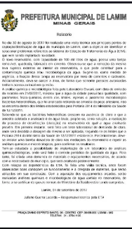
Relatórios
Relatórios são documentos que fornecem informações detalhadas sobre um tópico específico. Eles são comuns em ambientes de trabalho e podem incluir relatórios de pesquisa, relatórios de progresso, relatórios financeiros, entre outros. Exemplo: um relatório anual de desempenho de uma empresa.

Slide 4
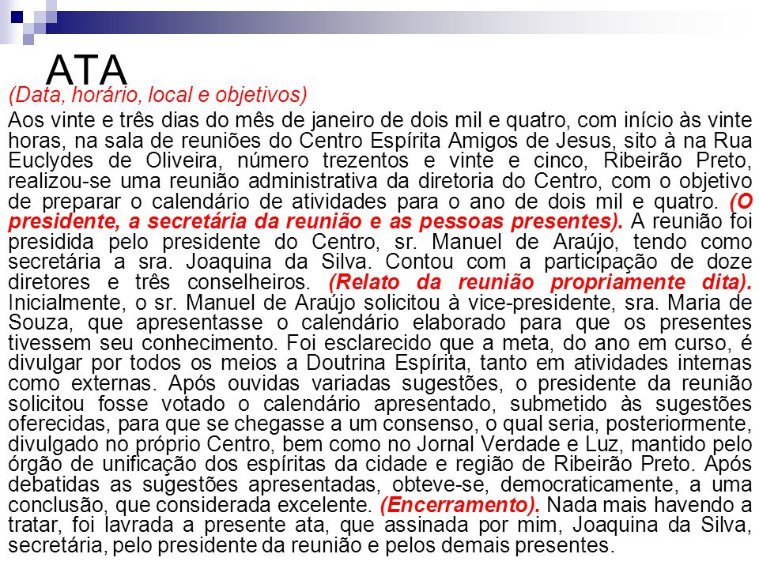
Atas
As atas são registros escritos das discussões e decisões tomadas durante reuniões, conferências ou assembleias. Elas incluem informações sobre quem participou, o que foi discutido e quais resoluções foram adotadas. Exemplo: as atas de uma reunião de diretoria

Slide 5
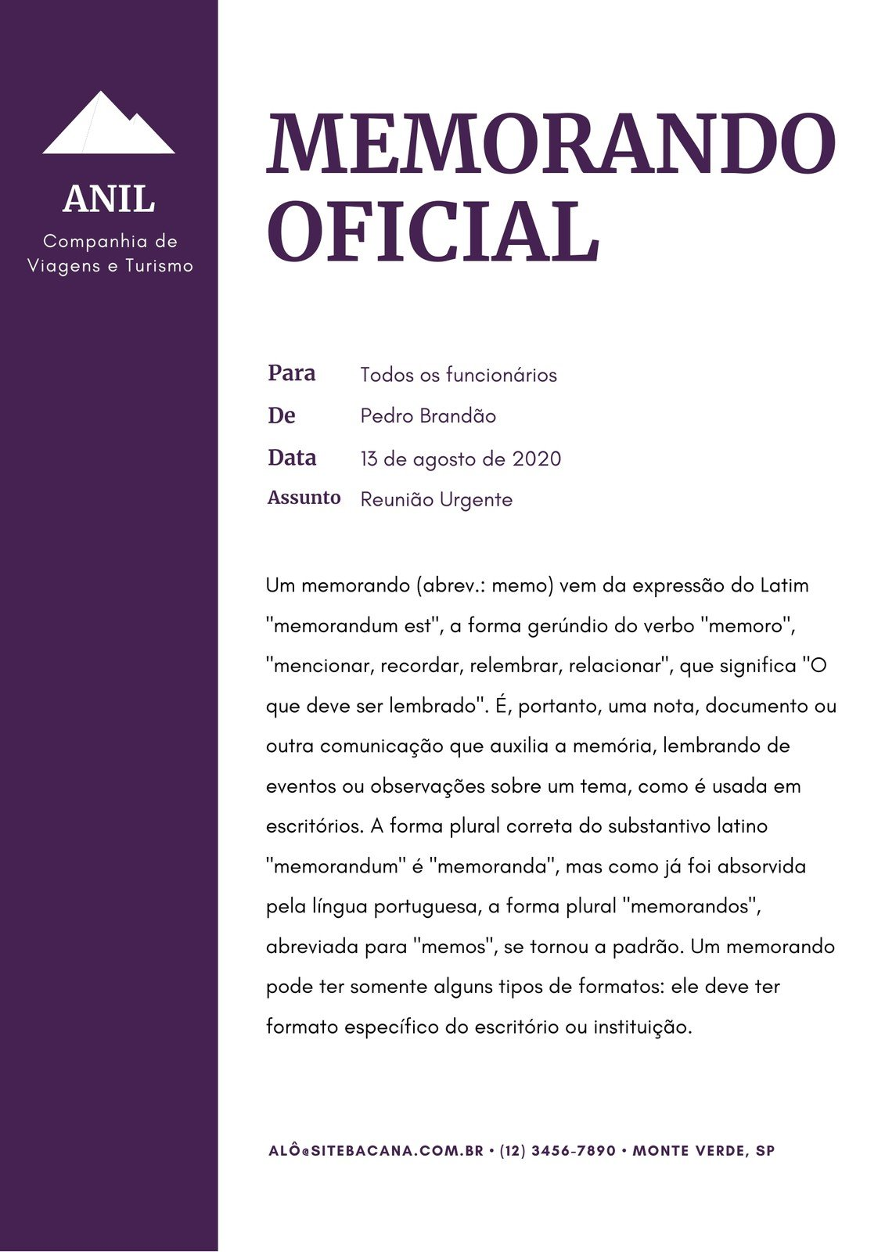
Memorandos
Os memorandos, também conhecidos como memos, são documentos curtos usados para comunicação interna em organizações. Eles geralmente tratam de assuntos específicos, como políticas da empresa, informações de pessoal ou diretrizes. Exemplo: um memorando sobre a implementação de novos procedimentos de segurança no local de trabalho.

Slide 6
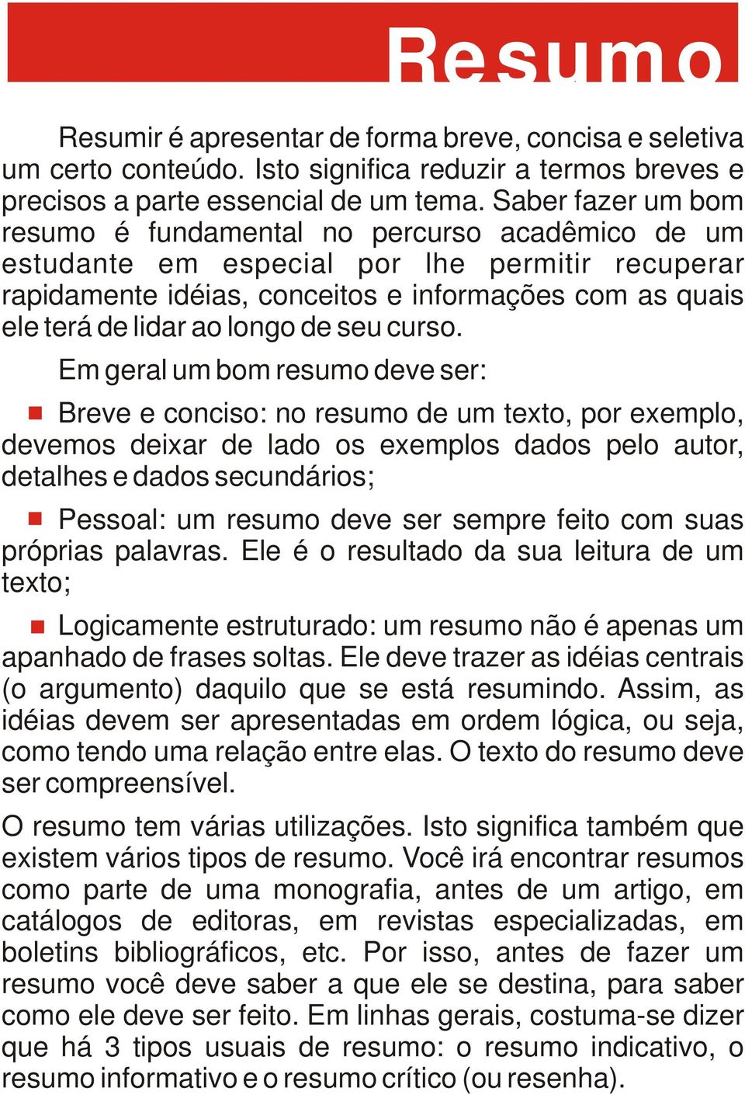
Resumos
Os resumos são textos concisos que capturam as informações mais importantes de um documento mais longo, como um livro, artigo ou relatório. Eles são úteis para fornecer uma visão geral do conteúdo sem a necessidade de ler o texto completo. Exemplo: um resumo de um artigo de pesquisa acadêmica.

Slide 7

REFLEXÃO
Cada tipo de texto tem um propósito específico e requer habilidades diferentes de escrita e leitura para compreensão e produção adequadas. Entender esses tipos de texto e suas características é essencial para uma comunicação eficaz em diferentes contextos.

